Slide 1

Bul funksiyasining murakkablashtirish.Ko'pchiqishli sxemalarning sintez qilish .Mantiqil integral sxemalarning negiz elementlari .Karno kartalari yordamida mantiqiy funksiyalarni minimallashtirish .
REJA:
1.Bul funksiyasini murakkablashtirish
2.Mantiqiy integral sxemalarning negiz elementlari
3.Karno kartalari.Mantiqiy funksiyani minimallashtirish

Slide 2
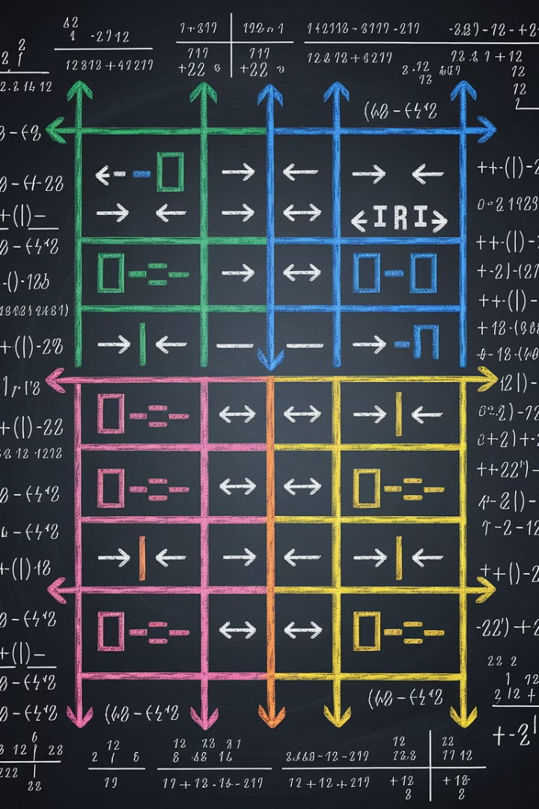
Bul funksiyasini murakkablashtirish
Bul algebrasi asoslari
Murakkablashtirish usullari
Bul algebrasi - bu mantiqiy operatsiyalar (VA, YOKI, EMAS) va ular ustida amallar bajarish qoidalarini o'rganadigan matematika sohasi. Bul algebrasi ikki qiymatli (0 va 1) mantiqiy o'zgaruvchilar ustida amallar bajaradi va raqamli qurilmalarning ishlash prinsipi asosida yotadi.
Bul funksiyasini murakkablashtirish bu - berilgan funktsiyani yanada murakkab ko'rinishga o'tkazish jarayoni. Bu jarayon algebraik o'zgartirishlar, qo'shimcha o'zgaruvchilar kiritish, yoki funksiyani boshqa mantiqiy operatorlar orqali ifodalash orqali amalga oshiriladi.
Amaliy misollar
Masalan, F = A + B funksiyasini F = A + (A·B) + (¬A·B) ko'rinishida murakkablashtirish mumkin. Bu usul raqamli qurilmalarni sinovdan o'tkazish va tasdiqlash jarayonida muhim rol o'ynaydi.

Slide 3
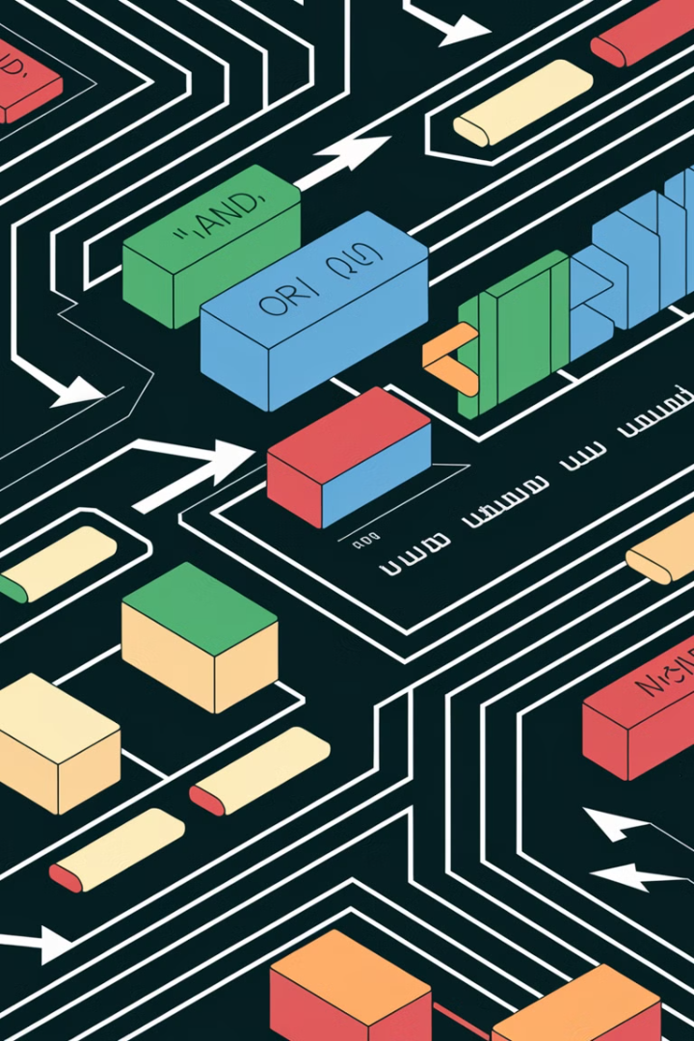



Ko'p chiqishli sxemalarni sintez qilish
Tushuncha
Ko'p chiqishli sxemalar - bir nechta kirish signallarini qayta ishlab, bir nechta chiqish signallarini hosil qiladigan mantiqiy qurilmalar. Ular murakkab boshqaruv tizimlarida keng qo'llaniladi.
Sintez bosqichlari
Sintez jarayoni mantiqiy funksiyalarni aniqlash, har bir chiqish uchun Bul funksiyalarini tuzish, va bu funksiyalarni optimallashtirishni o'z ichiga oladi. Chiqishlar orasidagi bog'liqliklarni hisobga olish muhim ahamiyatga ega.
Optimallashtirish
Ko'p chiqishli sxemalarni optimallashtirish - elementlar sonini kamaytirish, kechikish vaqtini qisqartirish va energiya sarfini kamaytirish maqsadida amalga oshiriladi.

Slide 4




Mantiqiy integral sxemalarning negiz elementlari
AND, OR, NOT elementlari
NAND va NOR universal elementlari
Flip-floplar va registrlar
AND (VA) elementi barcha kirishlar 1 bo'lganda 1 chiqishini beradi. OR (YOKI) elementi hech bo'lmaganda bitta kirish 1 bo'lganda 1 chiqishini beradi. NOT (EMAS) elementi kirishning inversiyasini hosil qiladi. Bu elementlar asosiy mantiqiy operatsiyalarni amalga oshiradi.
NAND (VA-EMAS) va NOR (YOKI-EMAS) elementlari universal hisoblanadi, chunki ular yordamida barcha boshqa mantiqiy elementlarni hosil qilish mumkin. Ular zamonaviy integral mikrosxemalarda keng qo'llaniladi.
Flip-floplar ma'lumotni saqlash uchun ishlatiladigan asosiy xotira elementlaridir. Ular raqamli qurilmalarda registrlar, hisoblagichlar va xotira sxemalarini yaratish uchun qo'llaniladi.

Slide 5
Karno kartalari.Mantiqiy funksiyani minimallashtirish
1
Karno kartalarining maqsadi
2
Karta tuzish qoidalari
3
2, 3 va 4 o'zgaruvchili kartalar
Karno kartasi Bul funksiyasining haqiqiylik jadvalini ikki o'lchamli ko'rinishda tasvirlaydi. Karno kartasining har bir katagi funksiyaning bir qiymatiga mos keladi. Qo'shni kataklar faqat bitta o'zgaruvchi qiymati bilan farqlanadi.
Karno kartalari Bul funksiyalarini minimallashtirishning grafik usulidir. Ular yordamida ortiqcha mantiqiy operatsiyalarni bartaraf etish va sxemaning murakkabligini kamaytirish mumkin. Bu usul ayniqsa 2-4 o'zgaruvchili funksiyalar uchun qulay va ko'rgazmali hisoblanadi.
O'zgaruvchilar soni ortishi bilan karta murakkablashadi. 2 o'zgaruvchi uchun 2×2 katakli, 3 o'zgaruvchi uchun 2×4 katakli, 4 o'zgaruvchi uchun 4×4 katakli Karno kartalari ishlatiladi. 5 va undan ortiq o'zgaruvchilar uchun Karno kartalari samaradorligi pasayadi.

Slide 6
Amaliy misol: Mantiqiy funksiyani minimallashtirish
Natija tahlili
Minimallashtirish
Minimallashtirish natijasida hosil bo'lgan ifoda F = Ā·C̄ + Ā·B·D̄ + B̄·C̄·D ko'rinishiga ega bo'ladi. Bu ifoda boshlang'ich funksiya bilan mantiqan ekvivalent, ammo mantiqiy elementlar soni kamroq.
Karno kartasini tuzish
Karno kartasida 1 qiymatli kataklar maksimal guruhlarga birlashtiriladi. Har bir guruh minimal ko'rinishdagi ko'paytmani beradi. Bu ko'paytmalar yig'indisi minimallashtirish natijasi hisoblanadi.
Boshlang'ich funksiya
4 ta o'zgaruvchi uchun 4×4 katakli Karno kartasi tuziladi. Mintermlar indekslari mos keladigan kataklarga 1 qo'yiladi, qolgan kataklarga 0 qo'yiladi. Funksiya qiymatini saqlaydigan guruhlashlar aniqlanadi.
Misol uchun F(A,B,C,D) = ∑m(0,1,2,5,8,9,10) funksiyasini minimallashtirish jarayonini ko'rib chiqamiz. Bu yerda ∑m belgisi mintermlar yig'indisini bildiradi, qavs ichidagi raqamlar esa mintermlar indekslari.

Slide 7



Xulosa
Amaliy qo'llanilishi
O'rganilgan usullar kompyuter tizimlari, mikroprotsessorlar, avtomatika qurilmalari va boshqa raqamli tizimlarni loyihalashda keng qo'llaniladi. Ular qurilmalarning ishonchliligini, tezligini va samaradorligini oshiradi.
2
Nazariy ahamiyati
Bul funksiyalari va ularni minimallashtirish usullari raqamli boshqaruv tizimlarining nazariy asosini tashkil etadi. Bu bilimlar mantiqiy sxemalarni tushunish va tahlil qilish uchun zarur.
1
Kelajak istiqbollari
Mantiqiy funksiyalar va minimallashtirishning yangi usullari murakkab tizimlarni loyihalashda, sun'iy intellekt, kvant hisoblashlari va boshqa zamonaviy texnologiyalarda qo'llanilishi mumkin.
3

Slide 8
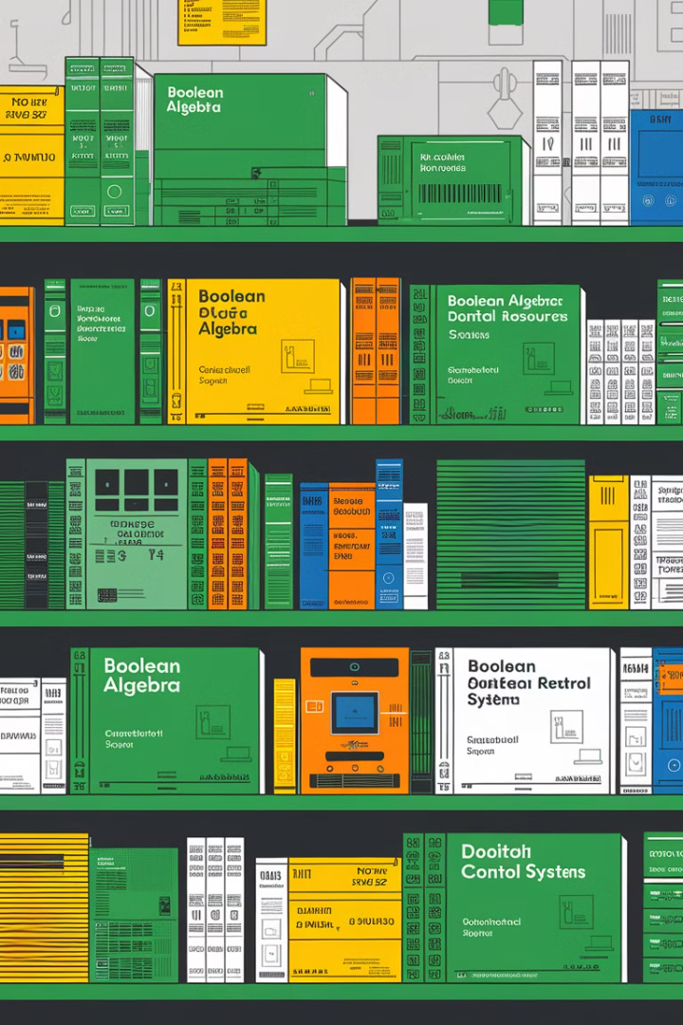
Adabiyotlar
Avtorlar
Kitob nomi
Nashriyot
Yil
Brown S., Vranesic Z.
Fundamentals of Digital Logic with VHDL Design
McGraw-Hill
2019
Tocci R., Widmer N.
Digital Systems: Principles and Applications
Pearson
2017
Harris D., Harris S.
Digital Design and Computer Architecture
Morgan Kaufmann
2016
G'ulomov S., Shomirzayev B.
Raqamli boshqaruv tizimlari
Toshkent
2020
Ushbu adabiyotlar Bul algebrasi, mantiqiy funksiyalarni minimallashtirish va raqamli boshqaruv tizimlari bo'yicha chuqur ma'lumotlar beradi. Talabalar uchun amaliy mashg'ulotlar o'tkazishda va loyiha ishlarini bajarishda foydali qo'llanma vazifasini o'taydi.
Qo'shimcha ma'lumotlar va yangilangan adabiyotlar ro'yxati doimo fakultet kutubxonasida mavjud. Elektron resurslar va onlayn kurslar ham tavsiya etiladi.

